Slide 1
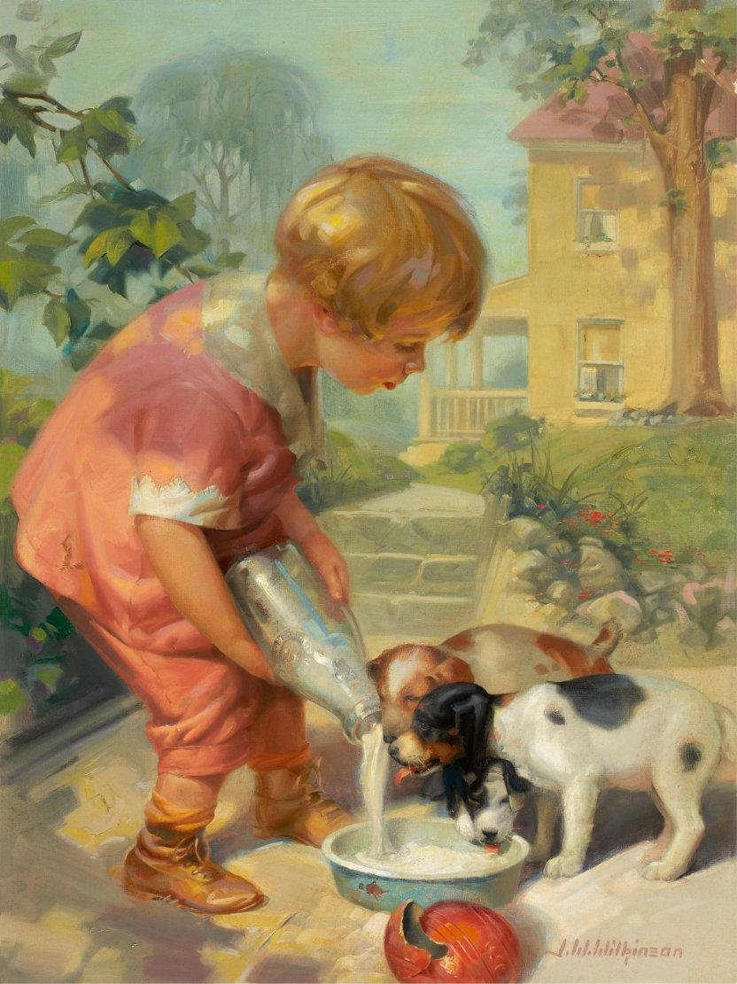
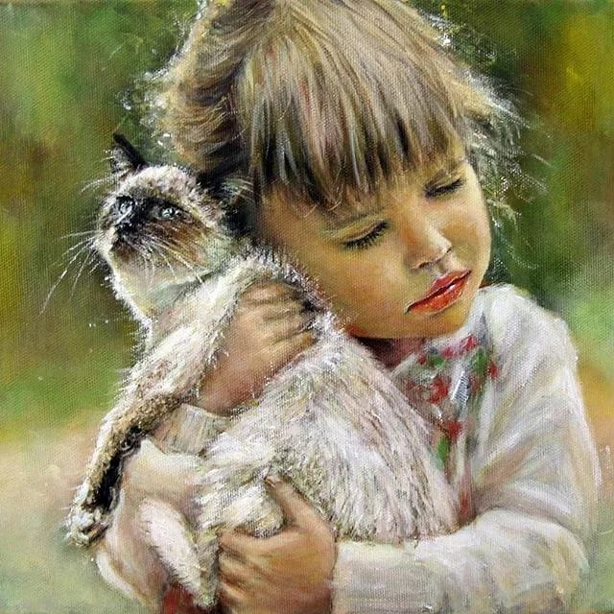
Добрые дела, Внутри тебя:
Внутри тебя:
Всем ты дари любовь и свет.
Их воплотить в добрых делах
Творить их дай себе обед
И соблюдай его всегда
Добро твари ты что есть мочи
Оно вернётся непременно
Напротив душу твою светом
И во всех сферах перемены
Станут тебе добрым ответом.

Slide 2
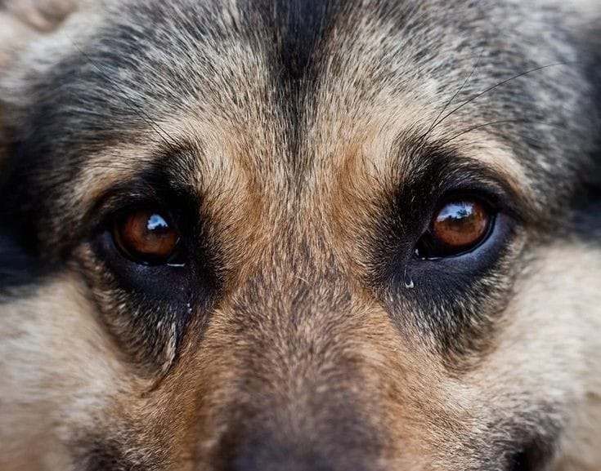
Цель работы:
Рассказать о том ,что добрые дела может делать каждый человек.
Мотивация на добрые дела .
Рассказать о животных оказавшихся без крова.
Показать как животные из приюта нуждаются в добрых делах.
Показать что дела учат человека ответственности ,состраданию и делают нас мудрее.

Slide 3
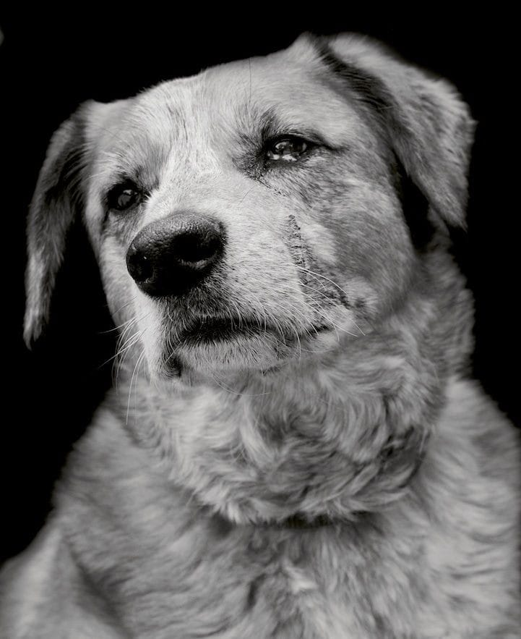
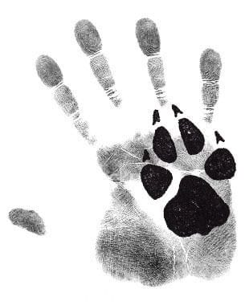
Бездомные животные
Бездомные животные – это животные не имеющие дома и хозяина. Не для кого не секрет ,что количество бездомных собак и кошек растет с каждым годом. На улицах нашего города их огромное количество. Собаки иногда сбиваются в стаи и становятся опасными для людей. Бродячие кошки могут переносить различные болезни.
Бродячие животные, в лучшем случае, вызывают у людей безразличие. Очень редко их кормят и берут домой. И мало кто задумывается о том, откуда же они взялись – эти несчастные животные и что их ждет дальше.

Slide 4
Сколько в мире зверья ежедневно страдает: Гибнет, мерзнет, дрожит, голодает. Нас учили добру… Мы в ответе за тех, кого приручили!?

Slide 5
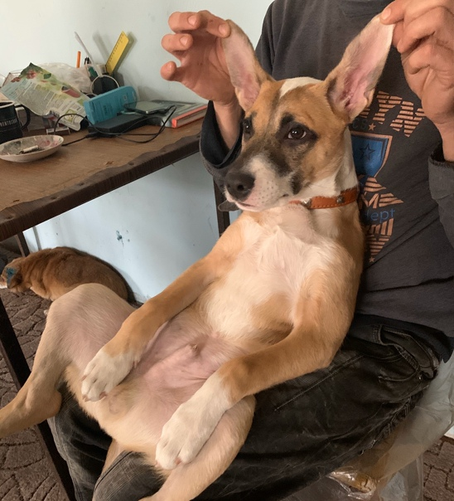
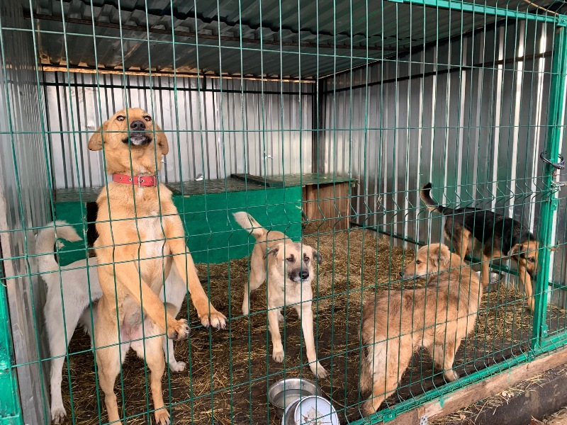
Приют города Новочеркасска
“Дядя_феникс”
В приюте содержится более 100 собак.

Slide 6
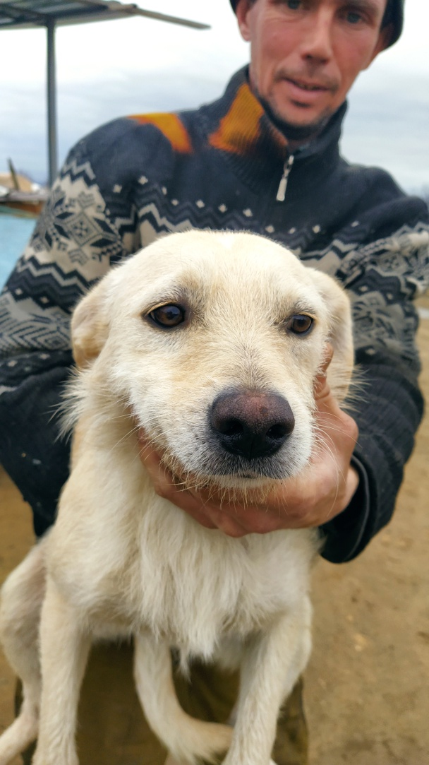
Нужды приюта
Стройматериалы для благоустройства территории.
Коврики и подстилки для собак.
Игрушки, поводки, ошейники для собак.
Посуда для кормления и приготовления.
Сухие и другие корма.
Крупы , мясные полуфабрикаты и субпродукты.
Лекарственные средства.
Физическая помощь на территории приюта
(выгул собак, строительные работы и т.п).

Slide 7
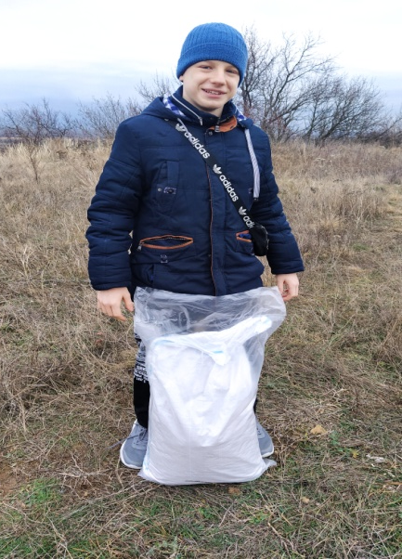
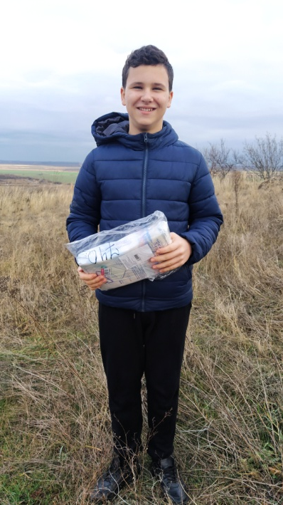
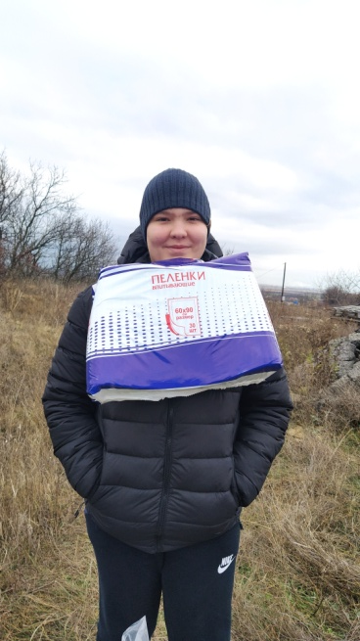
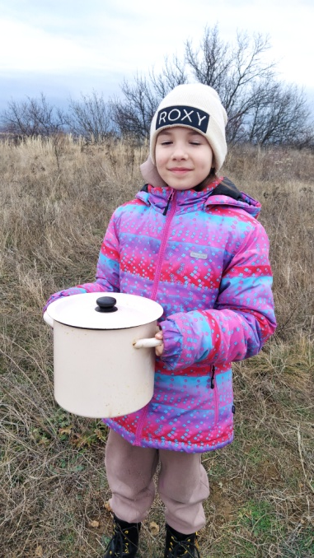
Сбор помощи «хвостатым»
Корм • Крупа
* Бесценная помощь моих друзей!
• Пелёнки • Посуда

Slide 8
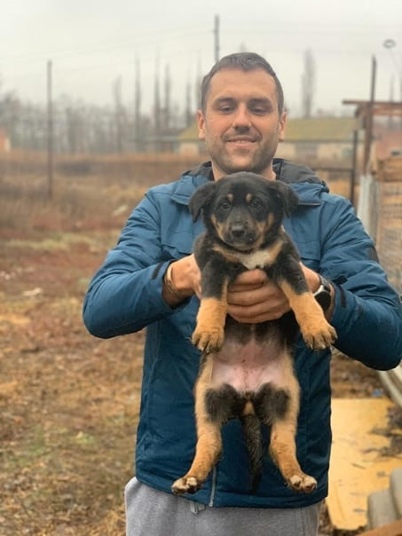
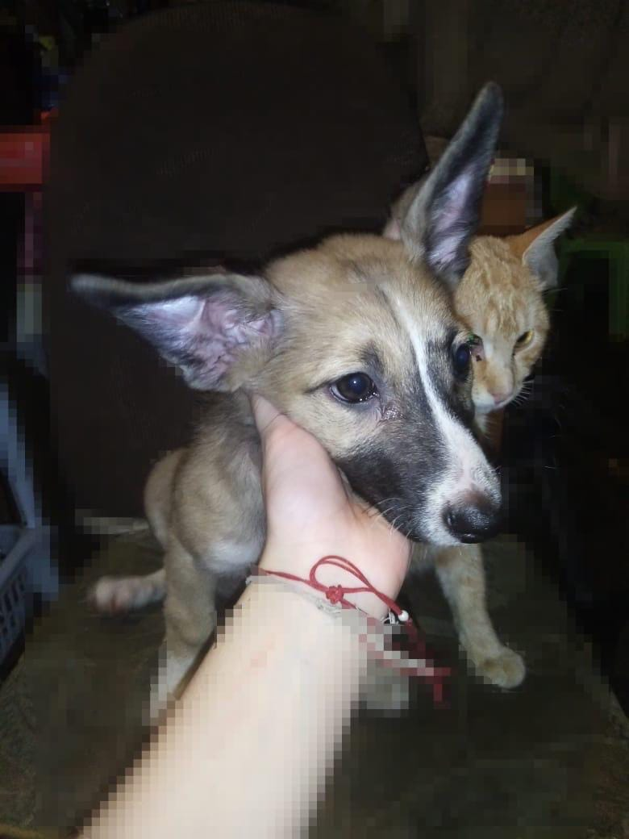
В приюте…
Атмосфера в приюте дружелюбная.
Обитатели весело Ждут ласки
виляют хвостиками: и тёплых слов

Slide 9
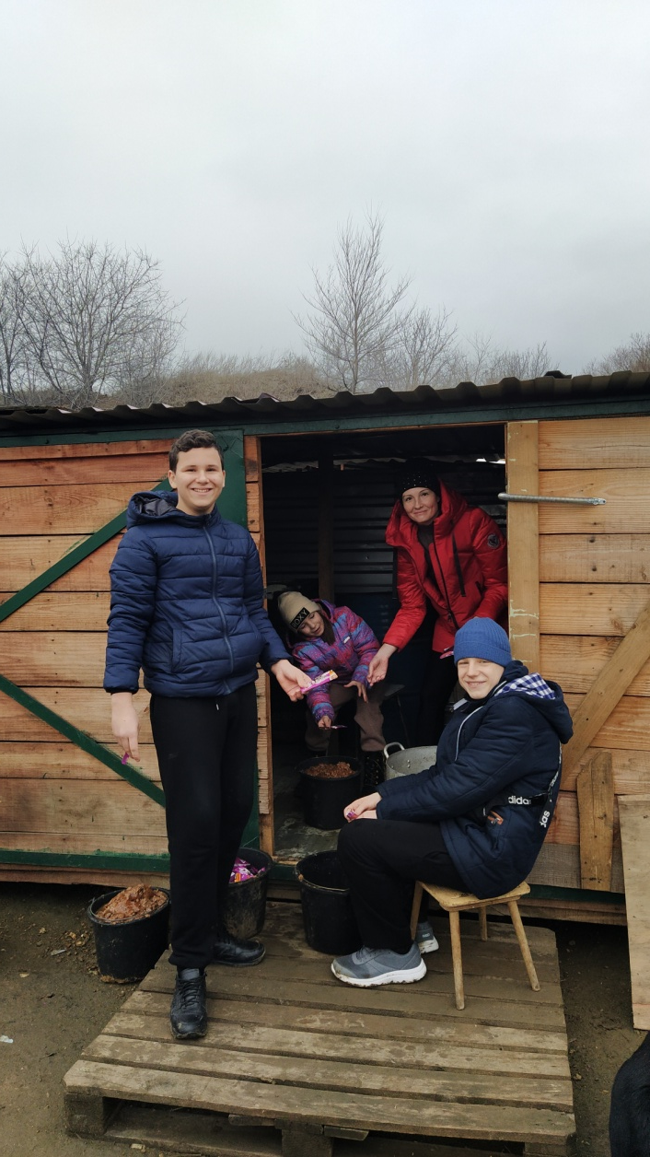
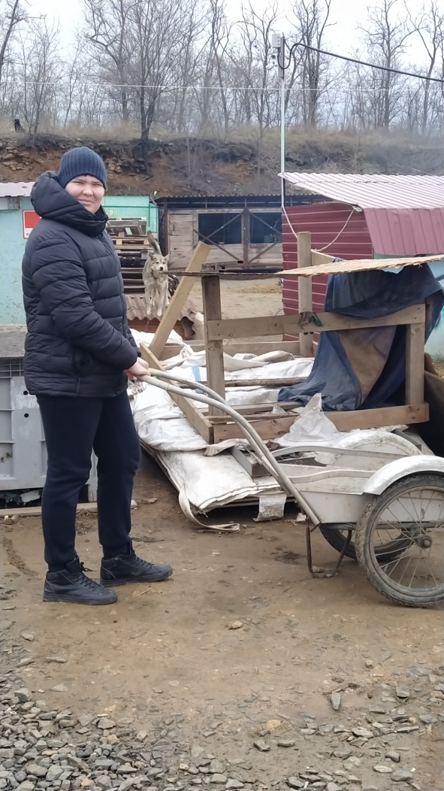
Добрые дела в наших руках

Slide 10
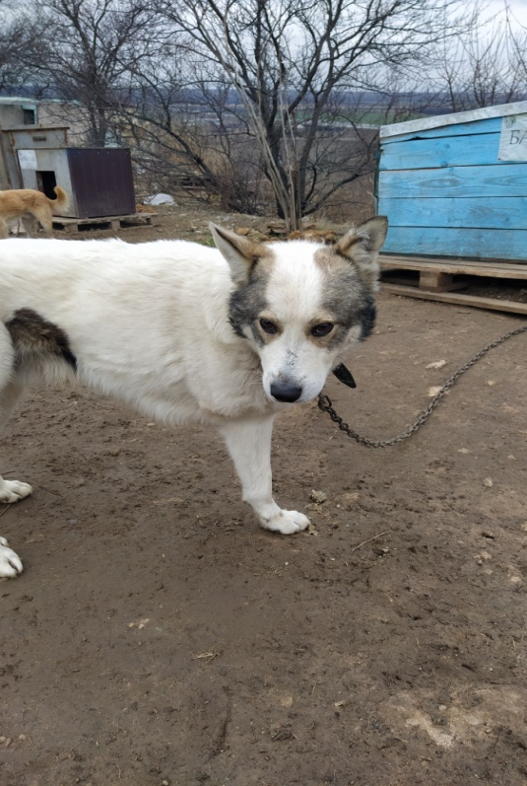
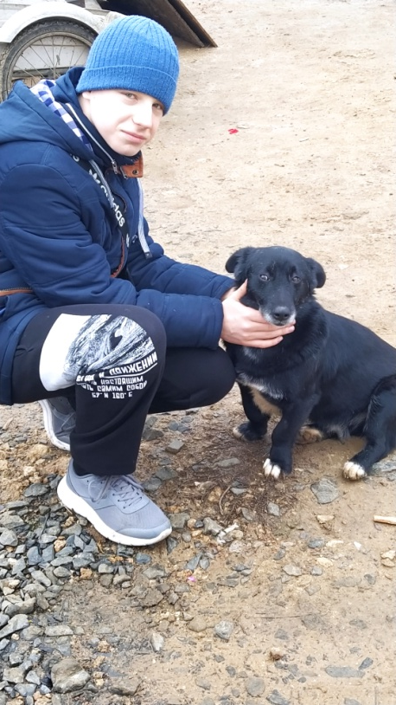
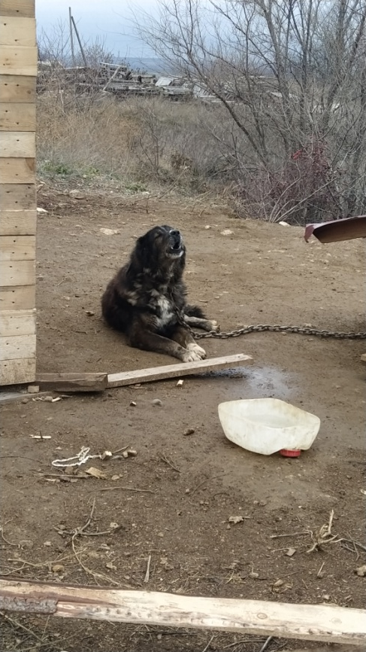
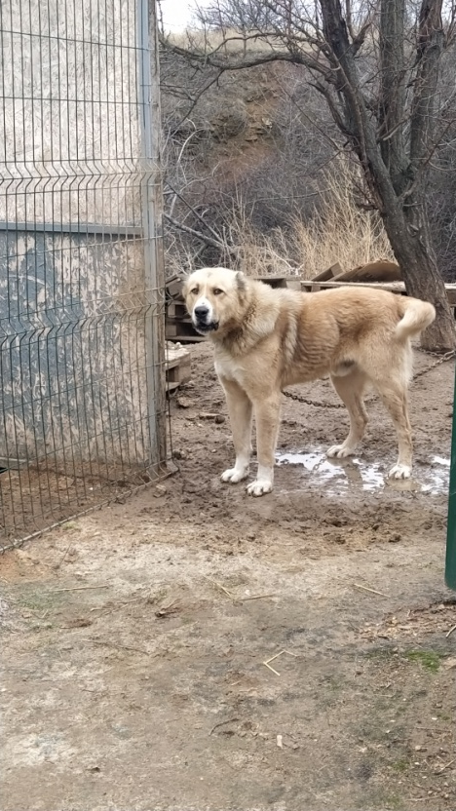
Обитатели приюта ждут твои добрые руки
Балу • Пурген • Душка • Туман

Slide 11
Вывод
Добрые дела делают нас более ответственными.
Делать добрые дела легко и радостно.
Добрые дела спасают в трудные минуты.
Я всегда готов прийти на помощь, я считаю это то, что делает мир добрее и счастливее. Помогая бездомным животным я получаю взамен добро и учусь ответственности. Давайте вместе дарить добро всем кто в этом нуждается.

